Slide 1
LESSON4 Hobbies
第四课：爱好（Aìhào）
夏千舒 XIA,Qianshu
Monday，October 14，2019

Slide 2

Word order for dates：＊年／＊月／＊号（日）／星期＊
Monday, December 9, 2019:Final review （Lesson3-Lesson6）
Monday, December16,2019:Final exam
Final grades＝written examination50％＋oral examination50%

Slide 3
fù xí
复习Review
01

Slide 4
xiàn zài
xiàn zài jǐ diǎn
现在
t now
A：现在几点？
B： 。

Slide 5
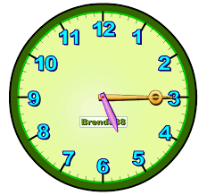
wǒ men jǐ diǎn jiàn ？
A：我们几点见？
B： 。
Kè
刻
m quarter（of an hour）

Slide 6
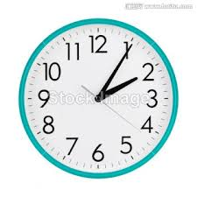
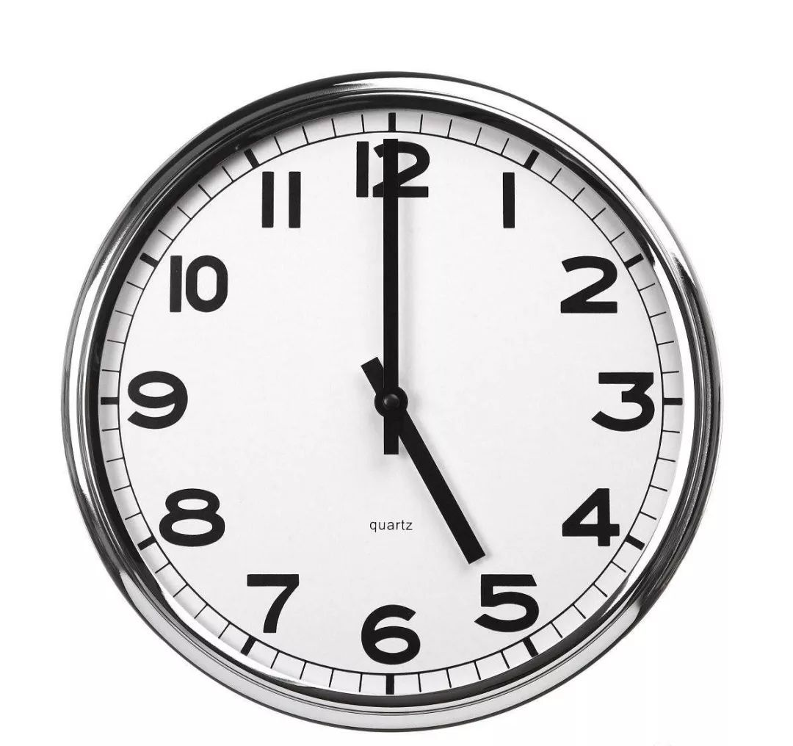
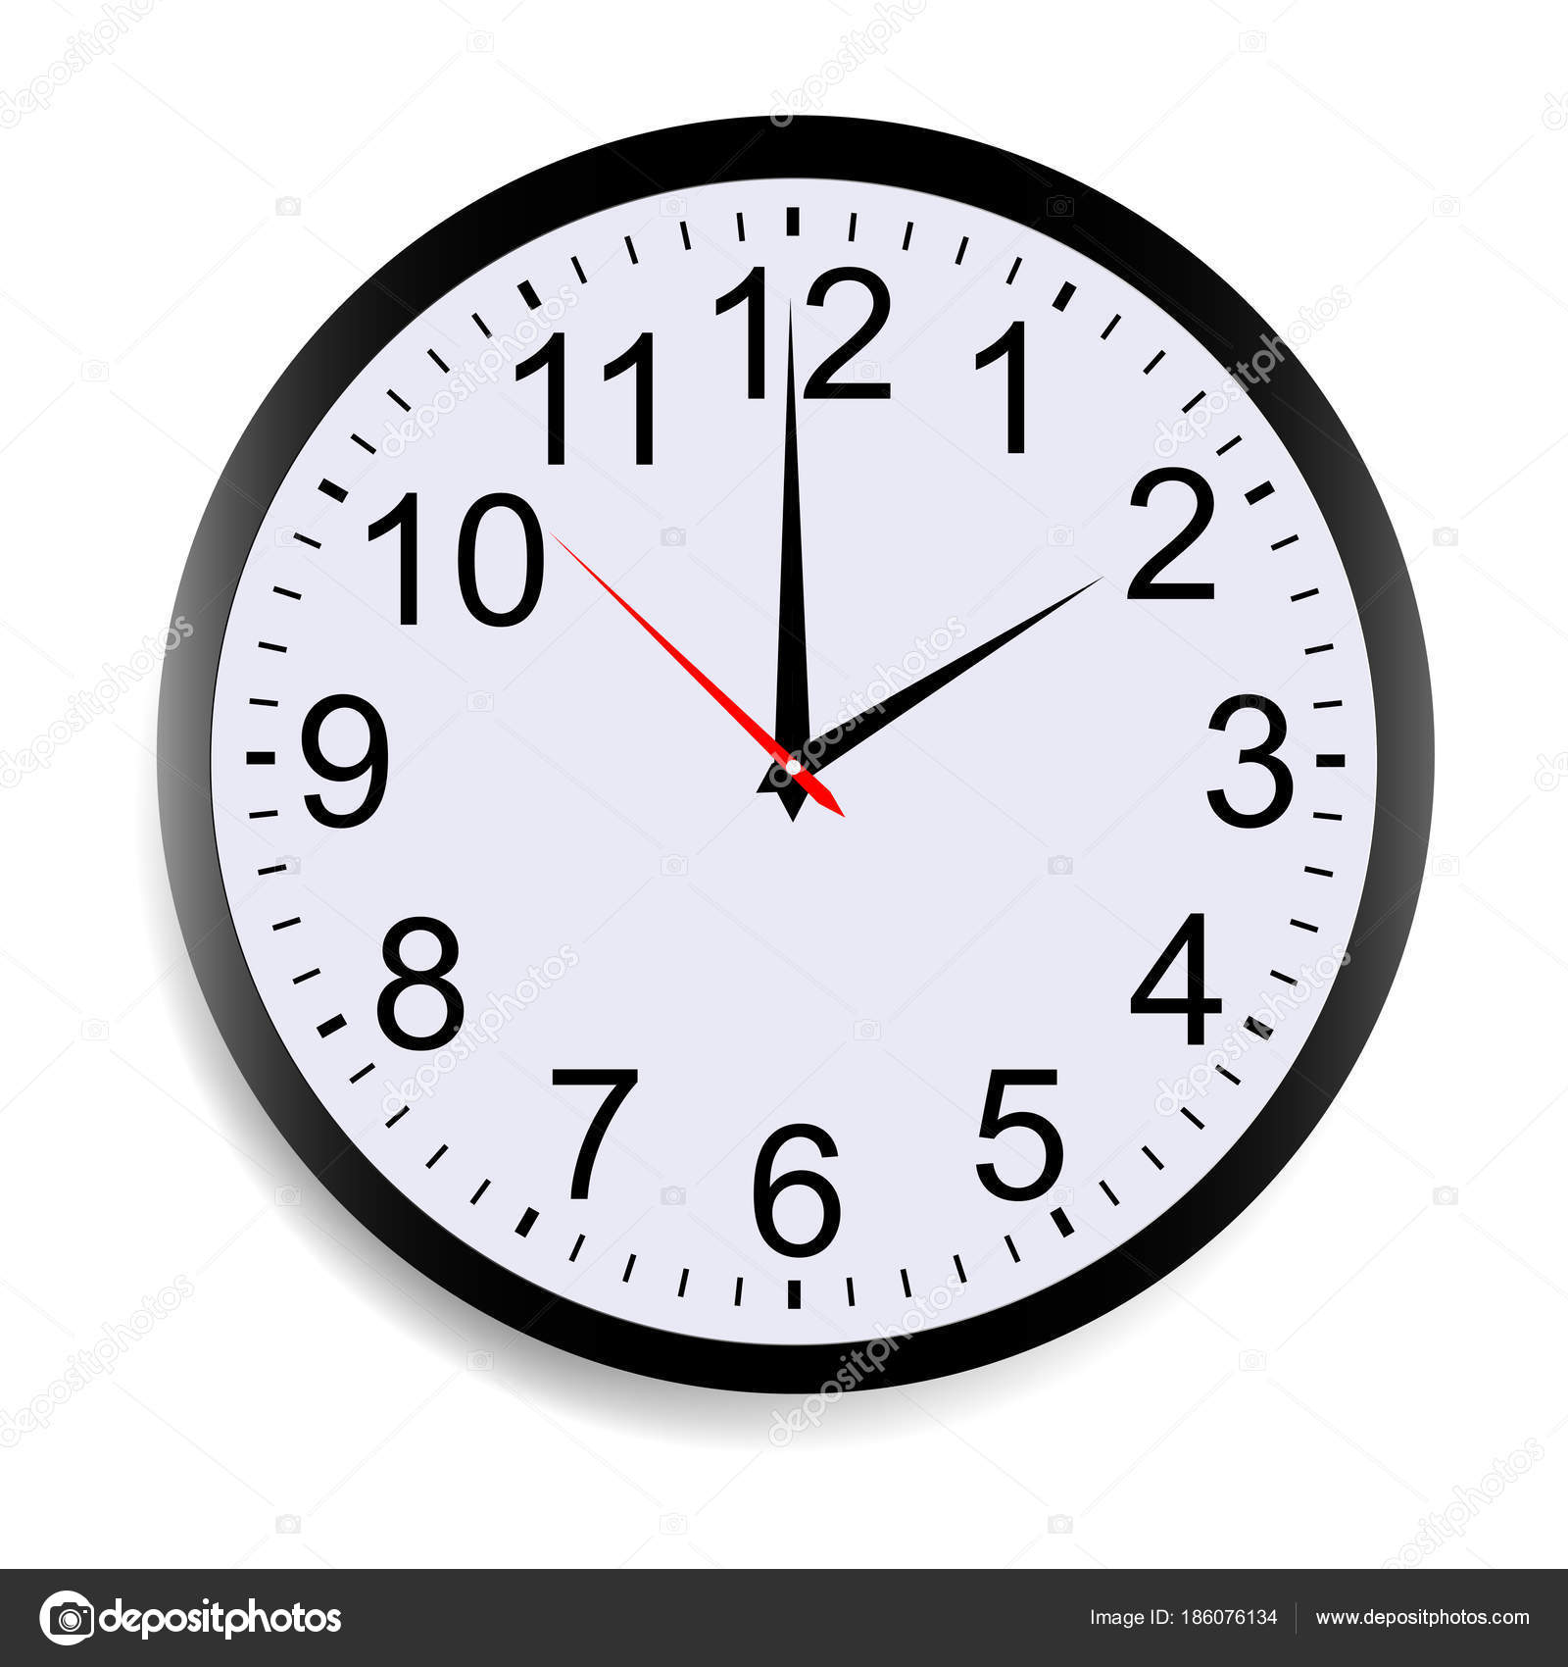
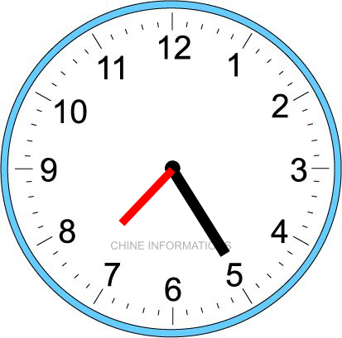
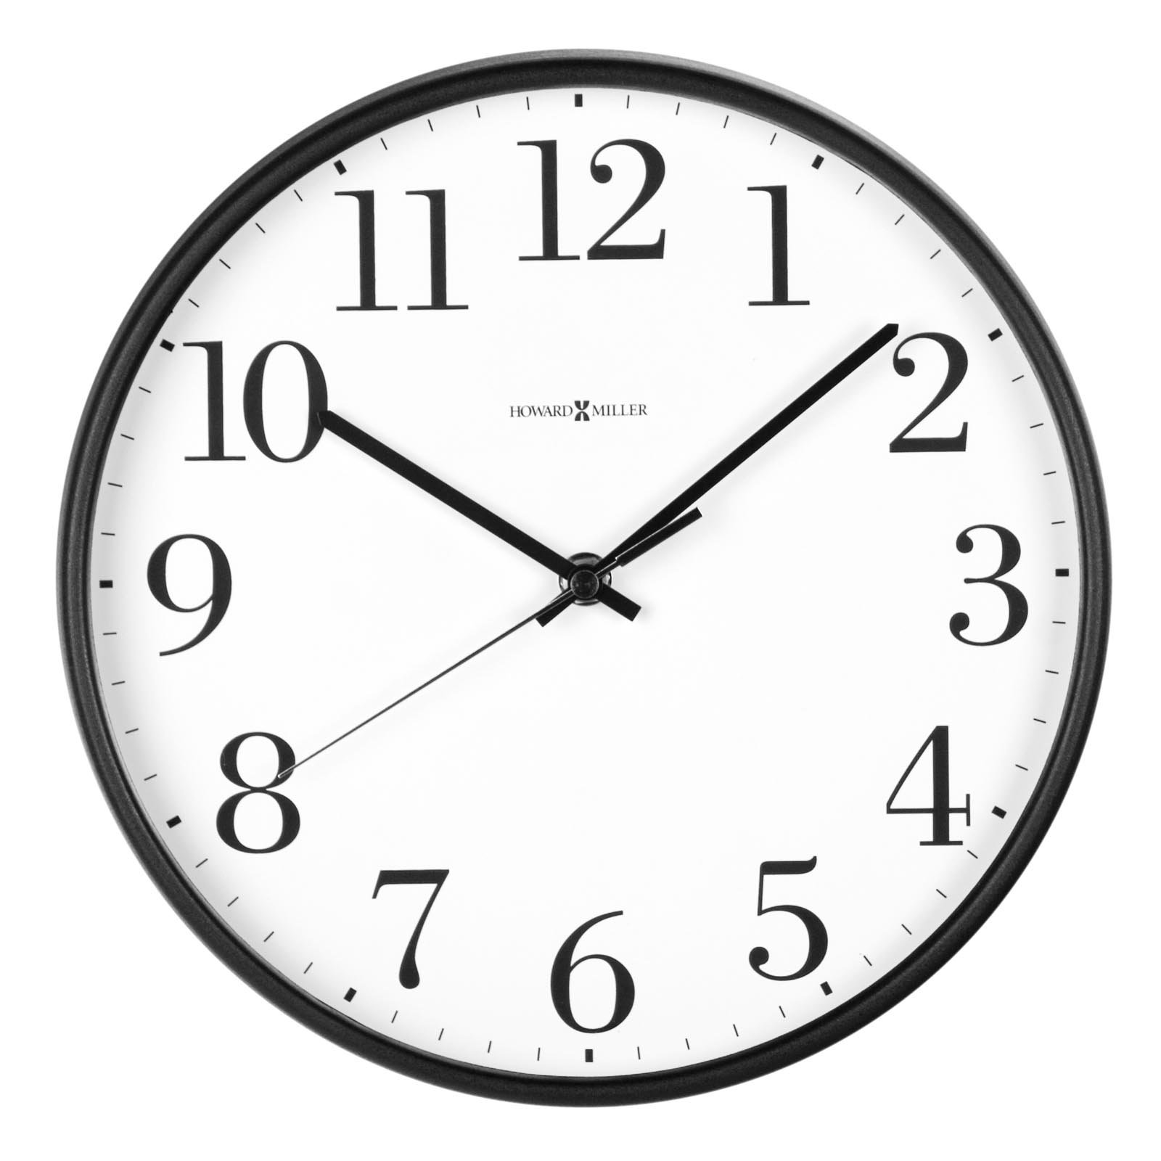
wǒ men jǐ diǎn jiàn ？
A：我们几点见？
B： 。

Slide 7
shì（r）
事（儿）
n matter；affair；event
我 有事儿。

Slide 8
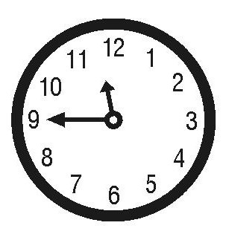




我 TIME 有事儿。

Slide 9
jīntiān xīngqī jǐ ？
jīn tiān
A：今天星期几？
B： 。
今天
t today
jīntiān shì jǐ yuè jǐ hào ？
A：今天是几月几号？
B： 。

Slide 10
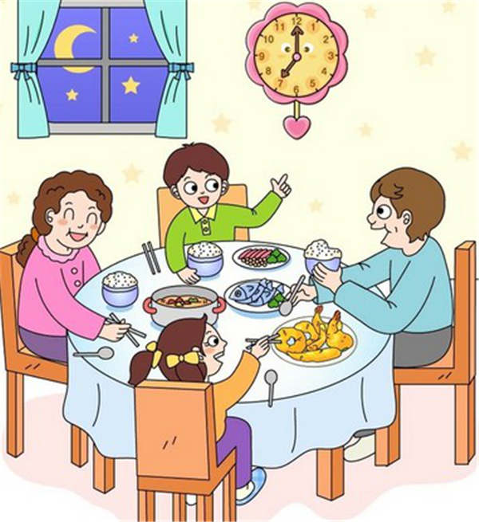
wǎnfàn
晚饭
n dinner；supper

Slide 11
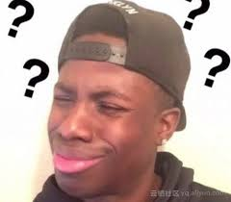
wèi shén me
为什么
qpr why

Slide 12
yīn wèi
jīntiān wǎnshang ，wǒ qǐng nǐ chī zhōngguócài
因为
conj because
A：今天晚上，我请你吃中国菜。
B： ？
A：因为今天是我的生日。
yīn wèi jīntiān shì wǒ de shēngrì

Slide 13
tóng xué
同学
n classmate
shì wǒ de tóngxué 。
是我的同学。

Slide 14
rèn shi
nǐ rèn shi lǐ yǒu ma ？
A：你认识李友吗？
B： 。
认识
v tobe acquainted with；to recognize

Slide 15
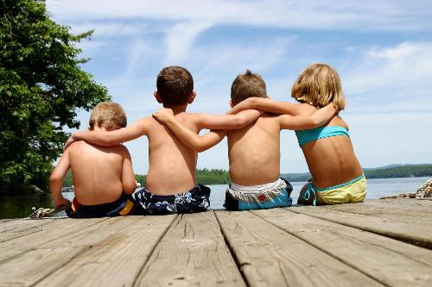
péng you
____是我的朋友。
péngyou
朋友
n friend

Slide 16
A： ？
Jīntiān shì xīngqīwǔ
B：今天是星期五。
A： ？
Lǎoshī shì Běijīng rén
B：老师是北京人。
A： ？
WángPéng yǒu jiějie
B：王朋有姐姐。
A： ？
wǒ xǐhuān Zhōngguó cài
B：我喜欢中国菜。
A： ？
WángPéng rènshí LǐYǒu
B：王朋认识李友。
A： ？
LǐYǒu yǒu dìdi
B：李友有弟弟。
A： ？
Wǒ jīntiān hěnmáng
B：我今天很忙。
A： ？
Lǎoshī méiyǒu nǚ’ér
B：老师没有女儿。
A： ？
Lǐyǒu jīntiān méiyǒu shì’ér
B：李友今天没有事儿。

Slide 17
Rewrite the following sentences using 还
Wǒ yǒu yí gè gēge 。Wǒ yǒu yí gè dìdi.
1.我有一个哥哥。 我有一个弟弟。
我有一个哥哥，还有一个弟弟。
Tā xǐhuān chī zhōngguó cài 。Tā xǐhuān chī měiguó cài 。
2.她喜欢吃中国菜。她喜欢吃美国菜。
Tā rènshí WángPéng ，Tā rènshí LǐYǒu
3.他认识王朋，他认识李友。
LǐYǒu yǒu tā gēge de zhàopiàn 。Lǐyǒu yǒu tā mèimei de zhàopiàn 。
4.李友有她哥哥的照片 。李友有她妹妹的照片。
Tā yǒu ér zi 。Tā yǒu nǚ ér 。
5.她有儿子 。她有女儿。

Slide 18

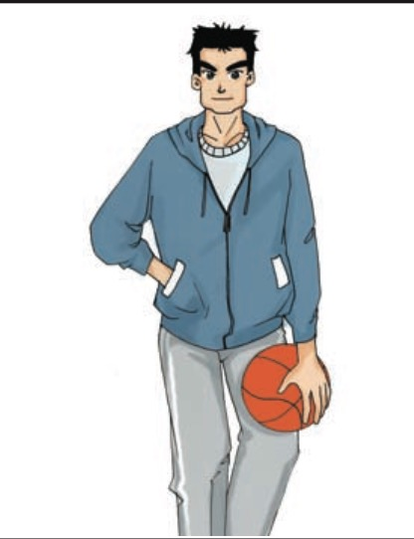
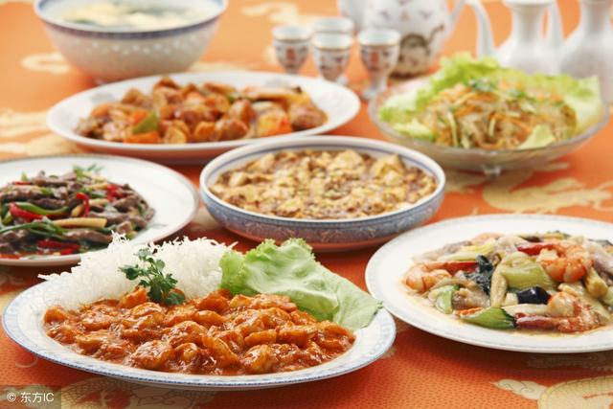
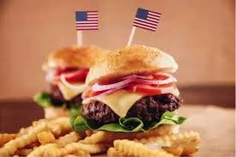
nǐ rèn shí shéi
A ：你认识谁？
B ： 。
Nǐ xǐhuān chī shénme cài
A ：你喜欢吃什么菜？
B ： 。
Jīntiān wǎnshàng ，Xià lǎoshī qǐng shéi chīfàn ？
A：今天晚上，夏老师请谁吃饭？
B ： 。

Slide 19
shēngcí
生词 New words
02

Slide 20
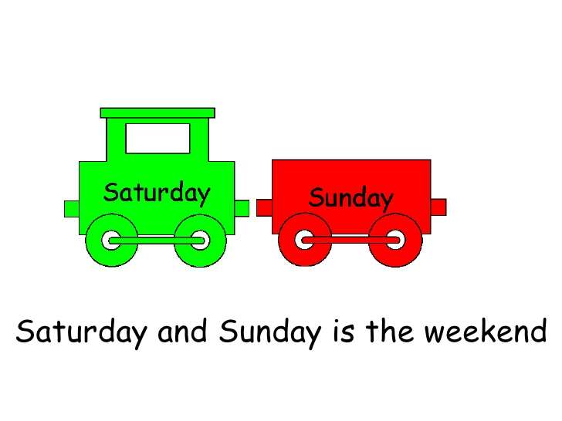
zhōu mò
周末
N weekend

Slide 21
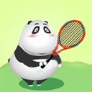
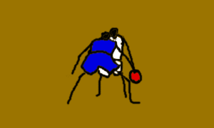

dǎ
qiú
打
V to hit
球
N ball

Slide 22
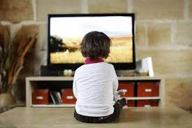


kàn
diànshì
看
V to watch;to look;to read
电视
N television
kàn qiú
kàn shū
看球
看书

Slide 23

chàng
gē
唱
歌
V to sing
N song

Slide 24
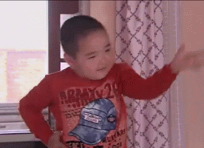
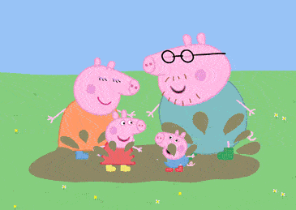
tiào
wǔ
跳
舞
V to jump
N dance

Slide 25

tīng
yīnyuè
听
音乐
V to listen
N music

Slide 26



shū
书
N book
看书
kànshū

Slide 27
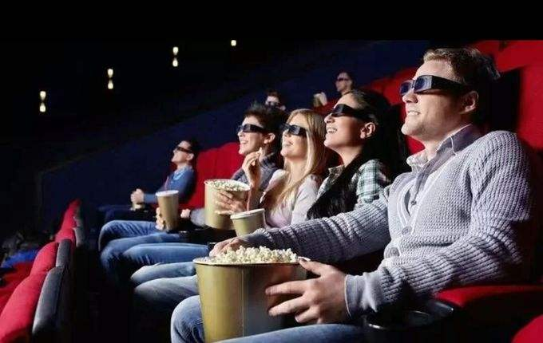

diànyǐng
电影
N movie
看 电影
kàn diànyǐng

Slide 28
duì
duì bú duì ？
对
A： ，对不对？
B：
Adj right；correct

Slide 29
yǒude
shíhou
有的
时候
Pr some
(a point in) time; moment;(a duration of) time
Wǒ yǒude shíhòu xǐhuān kànshū
EXAMPLE： 我有的时候喜欢看书。

Slide 30
nà
qù
那
去
wǒmen zhōumò qù kàn diànyǐng ， zěnmeyàng？
A：我们周末去看电影， 怎么样？
B：
太好了！
Conj in that case，then
V：to go

Slide 31
chángcháng
常常
Adv often
wǒ zhōumò chángcháng qù kàn diànyǐng
EXAMPLE：我周末常常去看电影

Slide 32

wàiguó
外国
wàiguó diànyǐng
外国 电影
N foreign country

Slide 33
qǐngkè
请客
VO to invite someone (to dinner,coffee,etc);
to play the host

Slide 34
suǒyǐ
zuótiān
昨天
所以
T yesterday
Conj so
Today？ Tomorrow？
Because？

Slide 35
Yesterday？
Today？
Tomorrow？

Slide 36

GAME：You perform，I guess
Rules：
Two persons as a group, perform the Chinese words we learned last class，the others guess.
The performers only can use body language to deliver the message but can not speak out any words.
Each group have two minutes, total six groups.
Each group have two Chinese words，which one figure them out win this game.

Slide 37
yŭfă
语法 Grammar
03

Slide 38
GRAMMAR：Word Order in Chinese
The basic word order in a Chinese sentence is as follows:
Subject (agent of the action) | Adverbial (time,place,manner,etc) | Verb | Object (receiver of the action)
WángPéng 王朋 | zhōumò／chángcháng 周末／常常 | tīng 听 | yīnyuè 音乐
Lǐ Yǒu 李友 | míngtiān 明天 | chī 吃 | Zhōngguó cài 中国菜
wǒ 我 | zhōumò 周末 | kàn 看 | shū 书

Slide 39
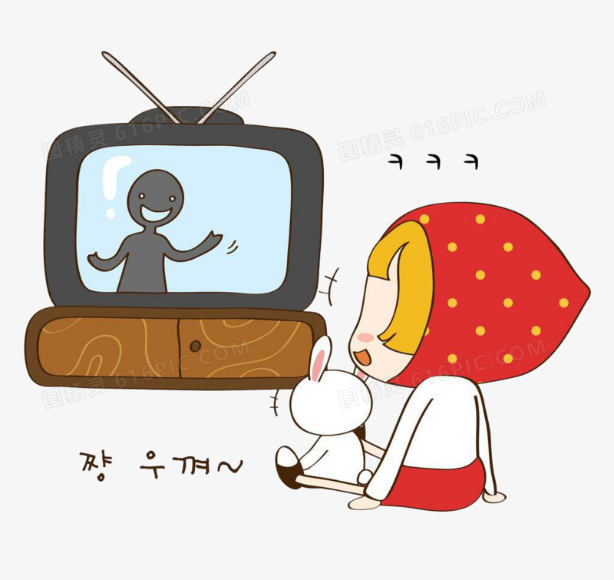
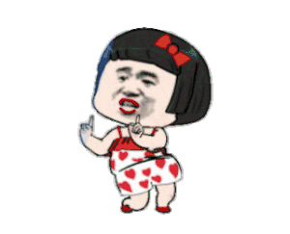
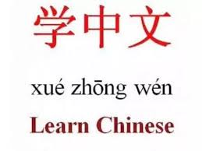

Language Pratice ：Subj＋time＋V＋Obj
Subject (agent of the action) | Adverbial (time,place,manner,etc) | Verb | Object (receiver of the action)
wǒ 我 | xīngqīyī wǎnshang 星期一晚上 | kàn 看 | shū 书
 | Monday | Tuesday | Wednesday | Thursday | Friday | Saturday | Sunday
wǒ 我

Slide 40
Nǐ zhōumò xǐhuān zuò shénme？
A：你周末喜欢做什么？
B：我周末喜欢 ，你呢？
A： 。

Slide 41
GRAMMAR：The Conjection 那（么）{nà (me)},then; in that case.
In a dialogue, immediately following a statement by speaker A, speaker B can often start with 那（么）{nà (me)}，which links up the sentence by the two speakers.
Jīntiān wǎnshang méi shìr 。
A：今天晚上没事儿。
(We have nothing to do tonight.)
Nà wǒmen qù kàn diànyǐng zěnmeyàng ？
B：那我们去看电影怎么样？
(In that case ,let’s go to see a movie. How’s that?)
Hǎo ，wǒ qǐng kè
A：好，我请客
(Okay, my treat!)
Shì ma ？tài hǎo le ！
B：是吗？太好了！
(Really? Great!)
Wǒ jīntiān hěn máng ，bú xiǎng qù chī wǎnfàn
A：我今天很忙，不想去吃晚饭。
B： ?
（Then how about tommorrow？）
Nà míngtiān ne
那明天呢

Slide 42
Nǐ xǐhuān bù xǐhuān chī Měiguó cài
A：你喜欢不喜欢吃美国菜？
bù xǐhuān
B：不喜欢。
A： ?
（Then Let’s eat Chinese food. How is that？）
Wǒmen zhōumò qù dǎ qiú ，nǐ qù bú qù ？
A：我们周末去打球，你去不去？
Wǒ bú qù
B：我不去。
A： ？
Then Let’s go dancing. How is that?
Nǐ jīntiān máng bú máng ？
A：你今天忙不忙？
Wǒ hěn máng 。
B：我很忙。
A： ?
（Then how about tomorrow？）
Lǐ xiānsheng ，nǐ shì lǎoshī ma ?
A：李先生，你是老师吗？
Wǒ bú shì
B：我不是。
A： ?
（Then what do you do?）

Slide 43
GRAMMAR 去(qù, to go)＋Action
If the performance of an action involves a change of location，then this is the construction we use.
Example：
Míngtiān wǎnshang wǒmen qù kàn diànyǐng
明天晚上我们去看电影。
（We are going to see a movie tomorrow night）
Zhōumò wǒ qù tiàowǔ ，nǐ qù bú qù
A: 周末我去跳舞，你去不去？
（I’ll go dancing this weekend. Are you going?）
B: 。
Zhōumò wǒ bú qù tiàowǔ
周末我不去跳舞

Slide 44
GRAMMAR 去(qù, to go)＋Action
If the performance of an action involves a change of location，then this is the construction we use.
Wǒmen míngtiān wǎnshang
我们明天晚上 。

Slide 45
GRAMMAR Question with 好吗（hǎo ma ）
To solicit someone’s opinion,we can ask 好吗（hǎo ma） after stating an idea or suggestion.
Example：
Wǒmen Míngtiān wǎnshang qù kàn diànyǐng，hǎo ma？
我们明天晚上去看电影, 好吗？
（We are going to see a movie tommorrow night, all right?）
Wǒmen jīntiān wǎnshang qù chī Zhōngguó cài ，hǎo ma ？
我们今天晚上去吃中国菜，好吗？
（We are going to eat Chinese food tonight, all right?）
You will also hear people say 好不好（hǎo bù hǎo），instead of 好吗（hǎo ma）

Slide 46
GRAMMAR Question with 好吗（hǎo ma ）
To solicit someone’s opinion,we can ask 好吗（hǎo ma） after stating an idea or suggestion.
Wǒmen míngtiān wǎnshang
我们明天晚上 , ？

Slide 47
GRAMMAR：因为…所以…(yīnwèi… suǒyǐ…,because…therefore )
Let’s practice how to explain why you would or would not do something
nǐ wèishénme bú qù kàn diànyǐng
A：你为什么不去看电影？ ［很忙］
B： 。
nǐ wèishénme bú qù dǎ qiú
A：你为什么不去打球？ ［不喜欢］
B： 。
yīn wèi wǒ hěnmáng ，suǒyǐ bú qù kàn diànyǐng
因为我很忙，所以不去看电影。
yīn wèi wǒ bù xǐhuān ，suǒyǐ bú qù dǎ qiú 。
因为我不喜欢，所以不去打球
nǐ wèishénme bú qù tiào wǔ ？
A：你为什么不去跳舞？ ［有事儿］
B： 。
Nǐ wèishénme xīngqīwǔ qǐng wǒ chīfàn ？
A：你为什么星期五请我吃饭？ ［你的生日］
B： 。
yīn wèi yǒu shìr ，suǒyǐ bú qù tiào wǔ 。
因为有事儿，所以不去跳舞。
Yīnwèi xīngqīwǔ shì nǐ de shēngrì ，suǒyǐ qǐng nǐ chīfàn 。
因为星期五是你的生日，所以请你吃饭。

Slide 48
A： 白英爱，你周末喜欢做什么？
B：我喜欢打球、看电视。你呢？
A：我喜欢唱歌、跳舞、还喜欢听音乐。
你也喜欢看书，对不对？
B：对，有的时候也喜欢看书。
A： bái yīng ài ， nǐ zhōu mò xǐ huān zuò shén me ？
B： wǒ xǐ huān dǎ qiú 、 kàn diàn shì 。 nǐ ne ？
A： wǒ xǐ huān chàng gē 、 tiào wǔ 、 hái xǐ huān tīng yīn yuè 。 nǐ yě xǐ huān kàn shū ， duì bù duì ？
B： duì ， yǒu de shí hòu yě xǐ huān kàn shū 。

Slide 49
bái yīng ài
你周末喜欢做什么？
A：白英爱， （周末）？
B：我周末喜欢 。你呢？
A：我喜欢 唱歌、跳舞、 还喜欢听音乐。
你也喜欢看书， ？
B：对，有的时候也喜欢看书。
对不对？

Slide 51
